Slide 1
Индивидуальное логопедическое занятие с использованием ИКТ "Постановка звука С"

Slide 2
Задачи :
Добиваться правильного звучания звука “С”.
Тренировать подвижность артикуляционного аппарата.
Развивать мелкую моторику пальцев рук.
Закреплять умение расслабляться.
Развивать нижнее диафрагмальное дыхание на основе трёхфазного дыхания.
Развивать фонематический слух.
Обогащать словарь ребёнка.
Воспитывать правильную, чёткую дикцию; аккуратность и осанку.

Slide 3
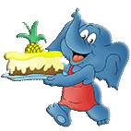

Slide 5
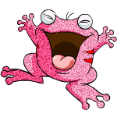
Улыбнулся
Язычок

Slide 6
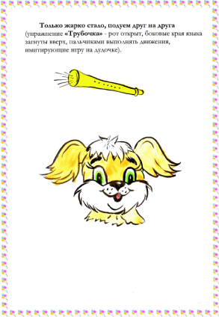
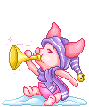
Трубочка
Упражнение “Трубочка”.
Мои губы – трубочка – Превратились в дудочку. Громко я дудеть могу: Ду-ду, ду-ду-ду, Ду-ду, ду-ду-ду.

Slide 7
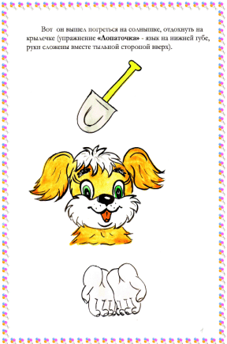
Лопаточка
Язык лопаткой положи. И спокойно подержи. Язык надо расслаблять И под счёт его держать: Раз, два, три, четыре, пять! Язык можно убирать.

Slide 8
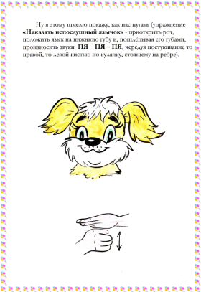
Накажи непослушный Яычек
На губу язык клади, Пя-пя-пя произнеси Мышцы расслабляются… Лопатка получается…. Ты под счёт её держи… До пяти…до десяти…

Slide 9
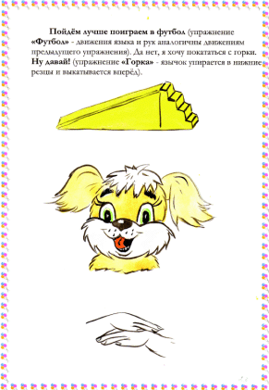
Горка
Вот так горка, что за чудо! Выгнулся язык упруго: Кончик в зубы упирается, Бока кверху устремляются!

Slide 10
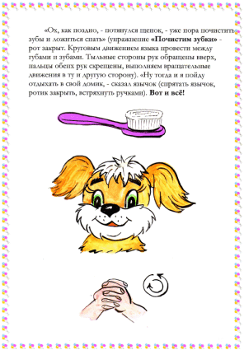
Чищу зубы
Чищу зубы, Чищу зубы. И снаружи… И внутри. Не болели, не темнели, Не желтели, чтоб они.

Slide 11
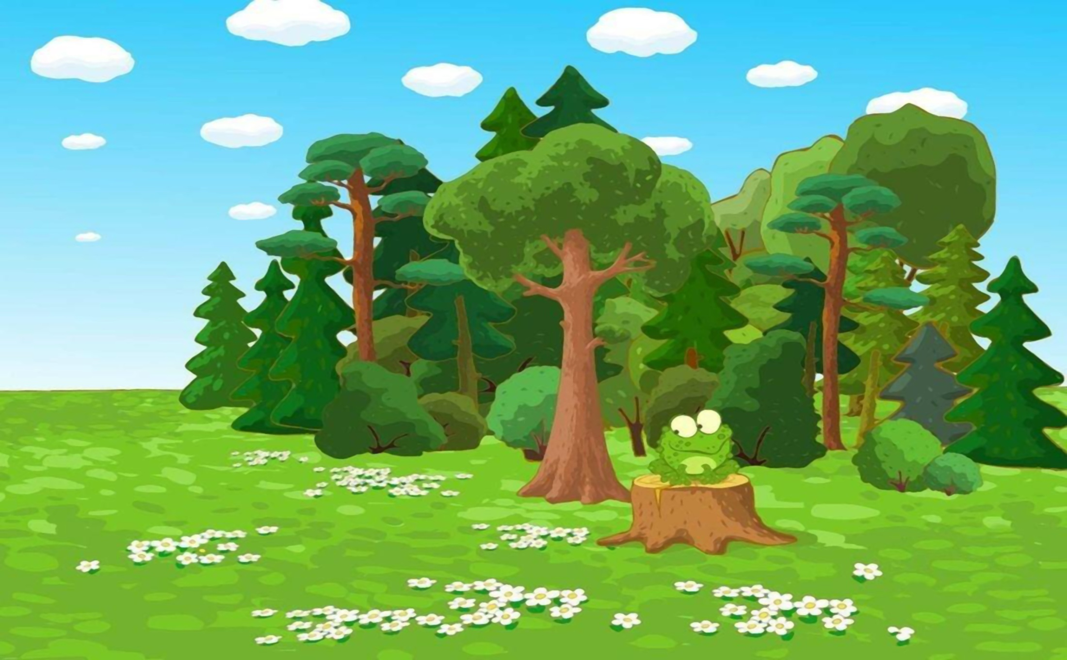
Если уж в лесу гулять Надо воздухом дышать! Подышите, как я. Выдох – пффф Пауза Возврат дыхания – пффф Пауза. Возврат дыхания – с-с-с-с Пауза. Возврат дыхания – пффф Пауза. Возврат дыхания – с-с-с-с.
Notes:
А теперь представьте, что мы с вами пошли в лес, там так свежо, так приятно пахнет! Давайте подышим:
Если уж в лесу гулять Надо воздухом дышать! Подышите, как я. Выдох – пффф Пауза Возврат дыхания – пффф Пауза. Возврат дыхания – с-с-с-с Пауза. Возврат дыхания – пффф Пауза. Возврат дыхания – с-с-с-с.

Slide 12
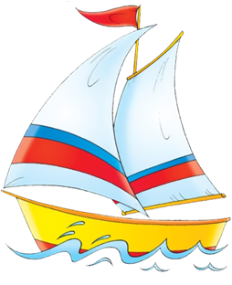

Slide 13
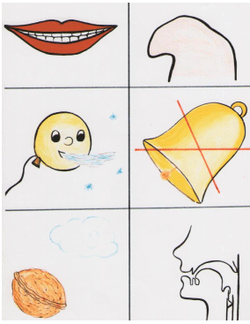
Посмотри и скажи,
что делают губки при произношении звука “с”?
- губки улыбаются. - между зубками щель. - язычок широкий. - кончик языка упирается в верхние зубки. - язычок выгибается горкой. - воздушная струя холодная. (прикладываем, на расстоянии, к горлышку тыльной стороной ладошку и проверяет воздушную струю) - звук глухой - бывает этот звук, твёрдый как орех или мягкий как вата.

Slide 14
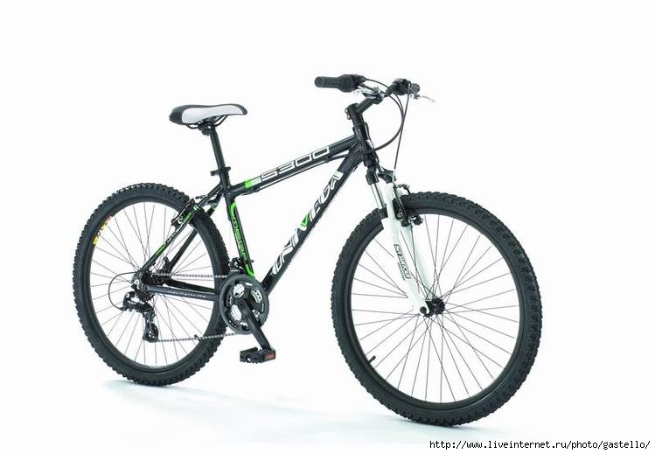
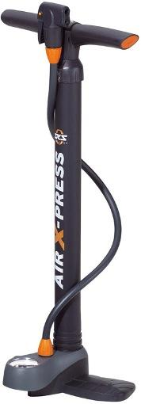
С-с-с-с

Slide 15
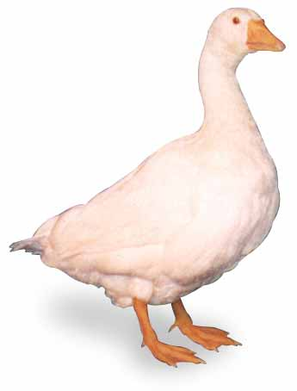
Ты не бойся, это гусь
Я сама его боюсь
Гусь стоит и всё гогочет
Ущипнуть тебя он хочет.

Slide 16
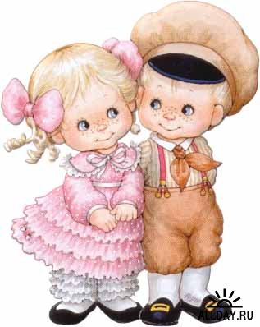
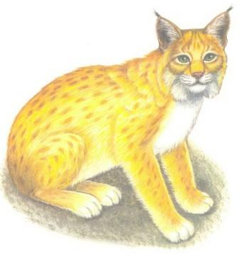
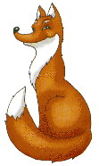
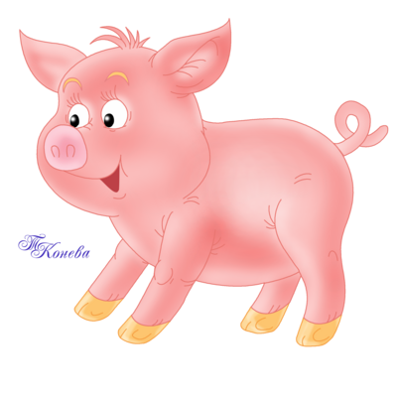
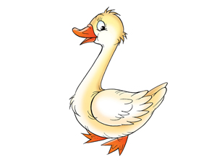
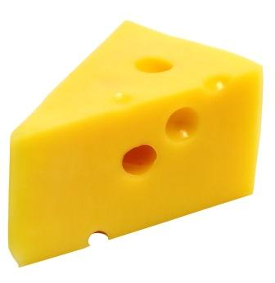
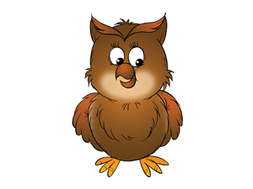

Slide 17
Посмотри и скажи,
что делают губки при произношении звука “с”?
- губки улыбаются. - между зубками щель. - язычок широкий. - кончик языка упирается в верхние зубки. - язычок выгибается горкой. - воздушная струя холодная. (прикладываем, на расстоянии, к горлышку тыльной стороной ладошку и проверяет воздушную струю) - звук глухой - бывает этот звук, твёрдый как орех или мягкий как вата.

Slide 18
Спасибо за работу!

